Slide 1
Дидактическая игра на математическое развитие дошкольников

Slide 2
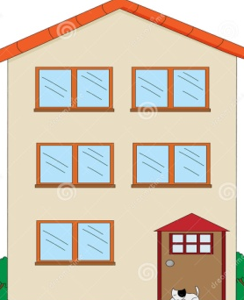
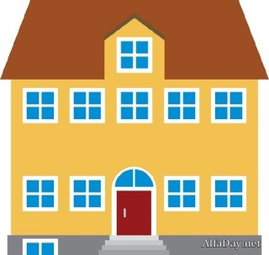
Сколько этажей в доме?
9
6
5
10
3
2
7
1
8
4

Slide 3
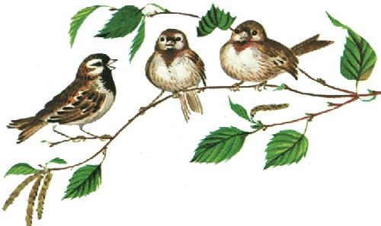
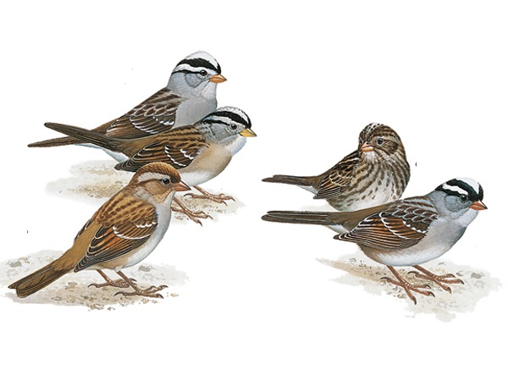
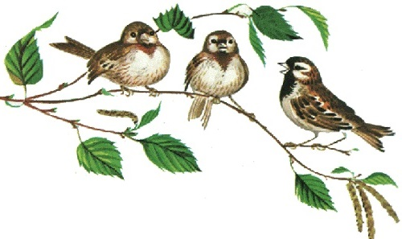
Поставь знак
=
<
>

Slide 4
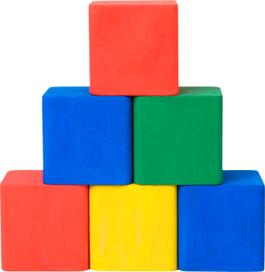
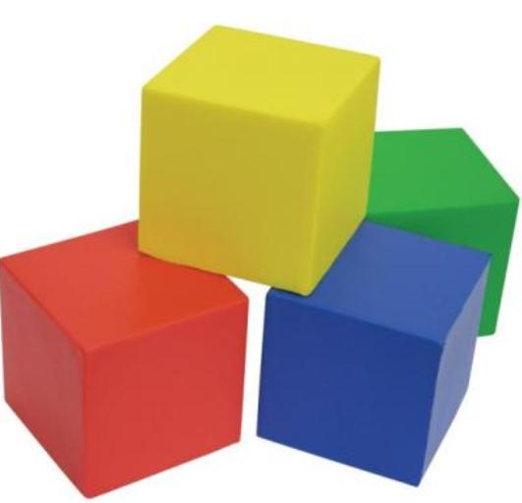
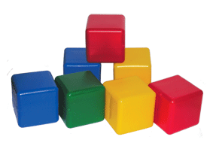
Реши примеры
4
+
=
6
_
8
=
10
5
7
9

Slide 5
Используемые интернет- ресурсы
Домики - http://pobedpix.com/kartinka-domik
Воробьи - https://content.foto.my.mail.ru/mail/elena195008/_blogs/i-6143.gif
Кубики- http://pobedpix.com/kubik-png

